Slide 1
Ağız Diş Çene Cerrahisi
Prof. Dr. Cahit ÜÇOK
2017-2018
acikarsiv.ankara.edu.tr

Slide 2
Mesleğimiz Hekimlik
"Yapıcı olmak eğitim gerektirir. Hiç kimse bilmediği bir konuyu düzeltmeye cesaret edemez.
Emeğinin karşılığını, ne yaptığından haberi olmayan insanlardan alamazsın. Sakın emeğini bilmeyenlere sunma ve asla bilmeyenle tartışma.”

Slide 4
Hipokrat Andı
« Diş Hekimliği fakültesinden aldığım bu diplomanın bana kazandırdığı hak ve yetkileri kötüye kullanmayacağıma, hayatımı insanlık hizmetlerine adayacağıma, insan hayatına mutlak surette saygı göstereceğime ve bilgilerimi insanlık aleyhinde kullanmayacağıma, mesleğim dolayısıyla öğrendiğim sırları saklayacağıma, hocalarıma ve meslektaşlarıma saygı göstereceğime din, milliyet, cinsiyet, ırk ve parti farklarının görevimle vicdanım arasına girmesine izin vermeyeceğime, mesleğimi dürüstlük ve onurla yapacağıma, namusum ve şerefim üzerine yemin ederim. »

Slide 5
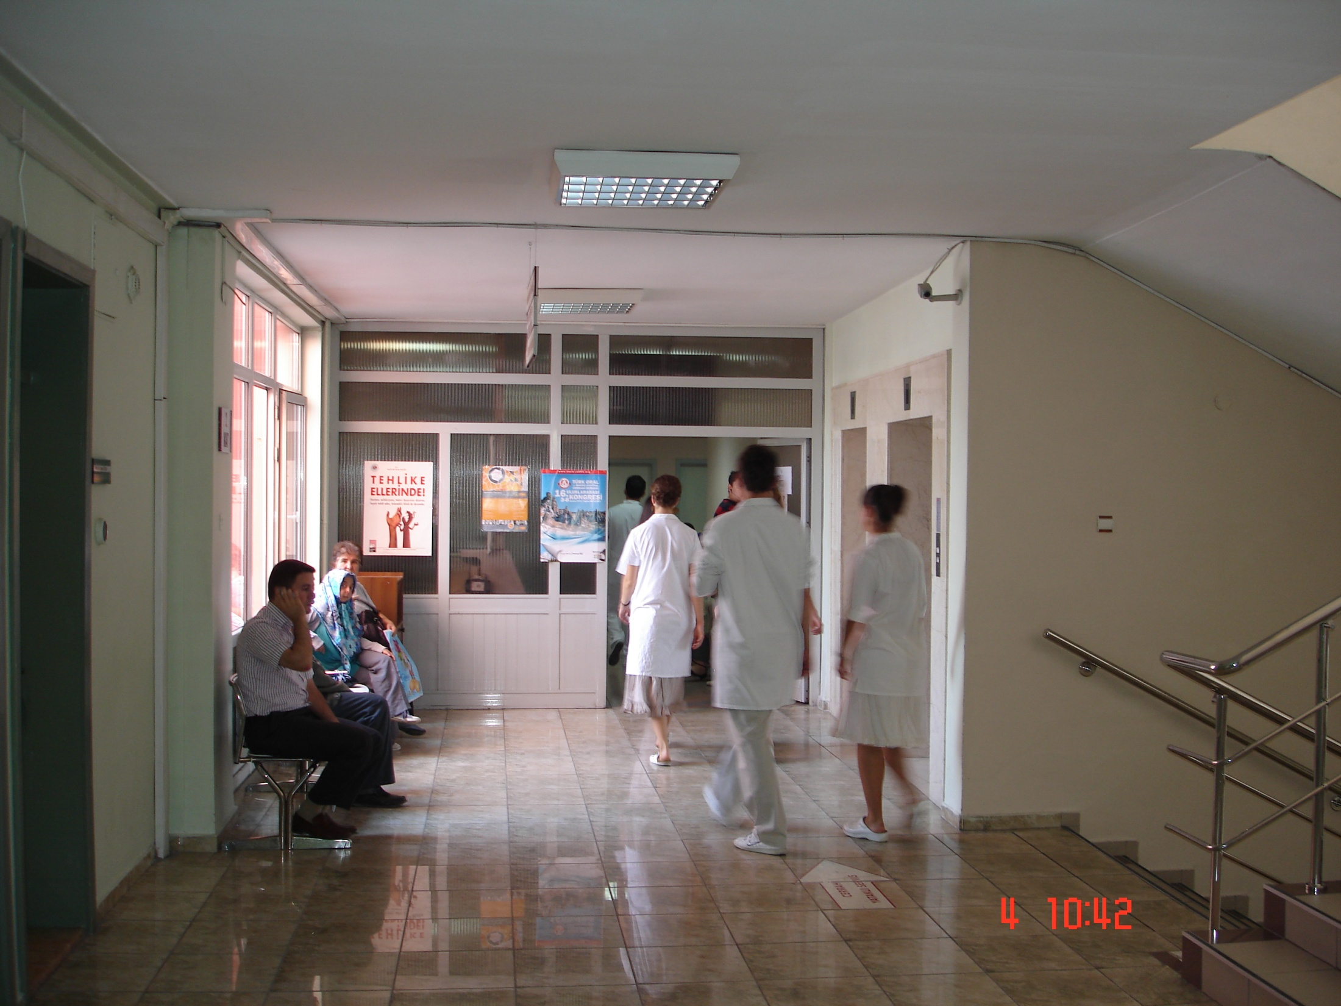

Slide 6
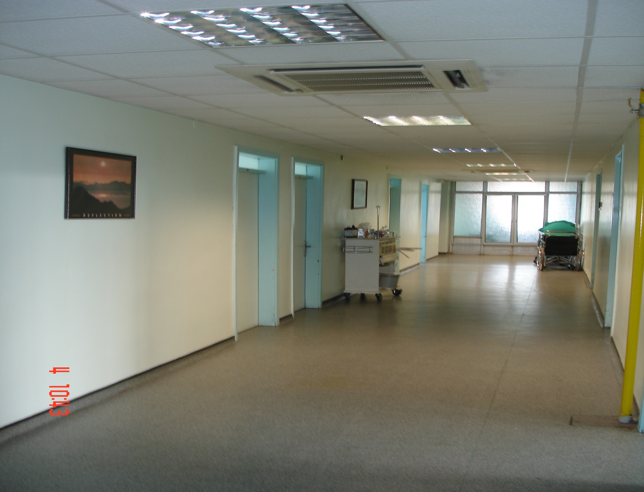

Slide 7
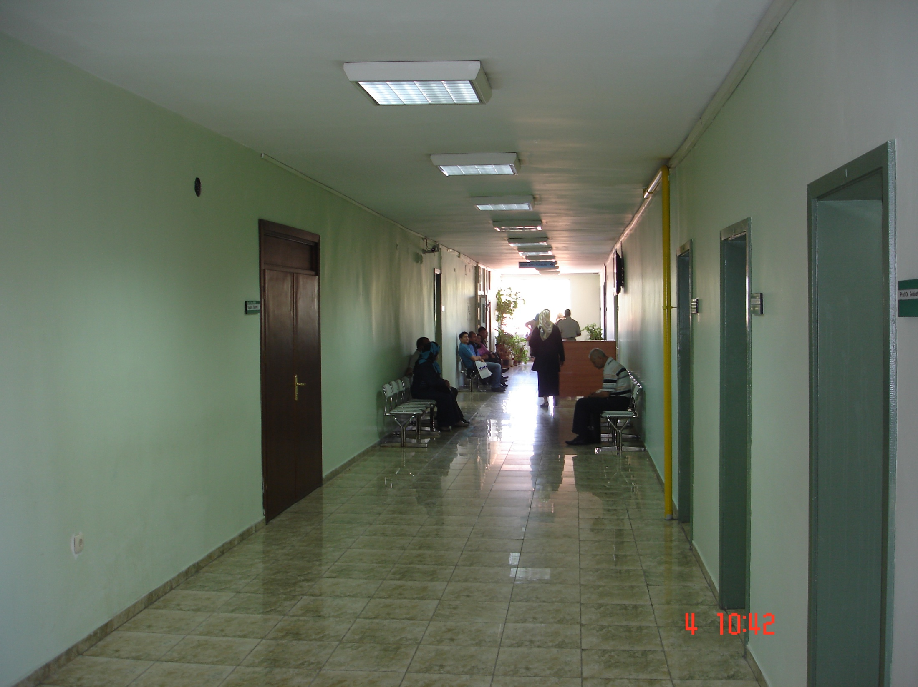

Slide 8
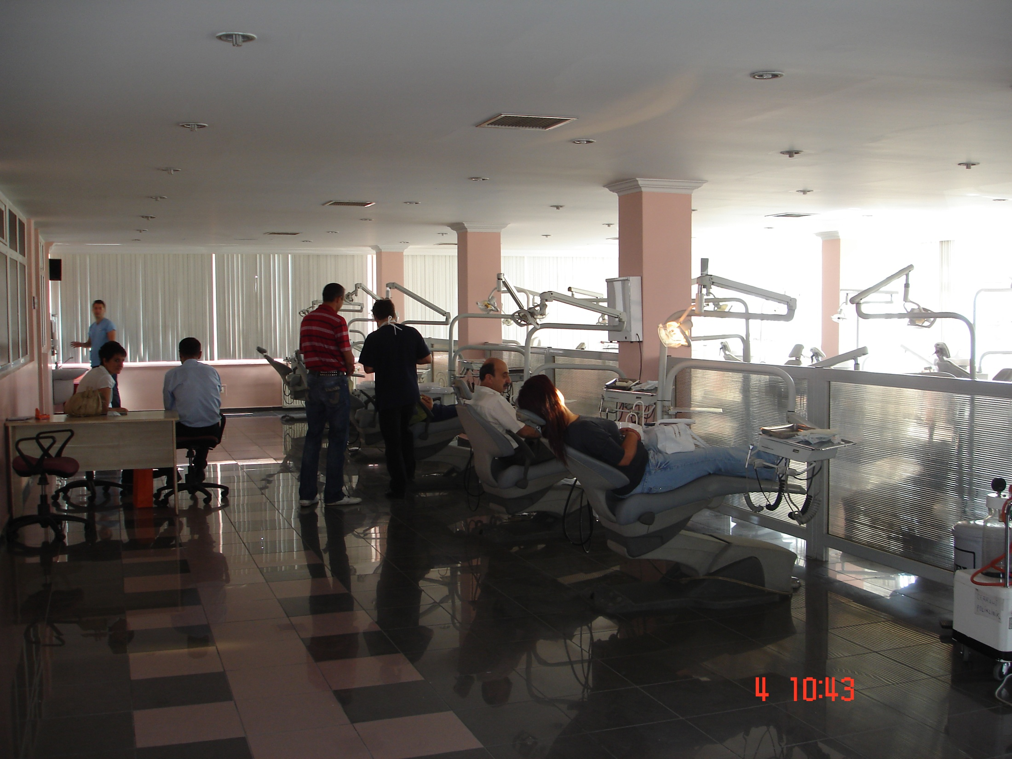

Slide 9
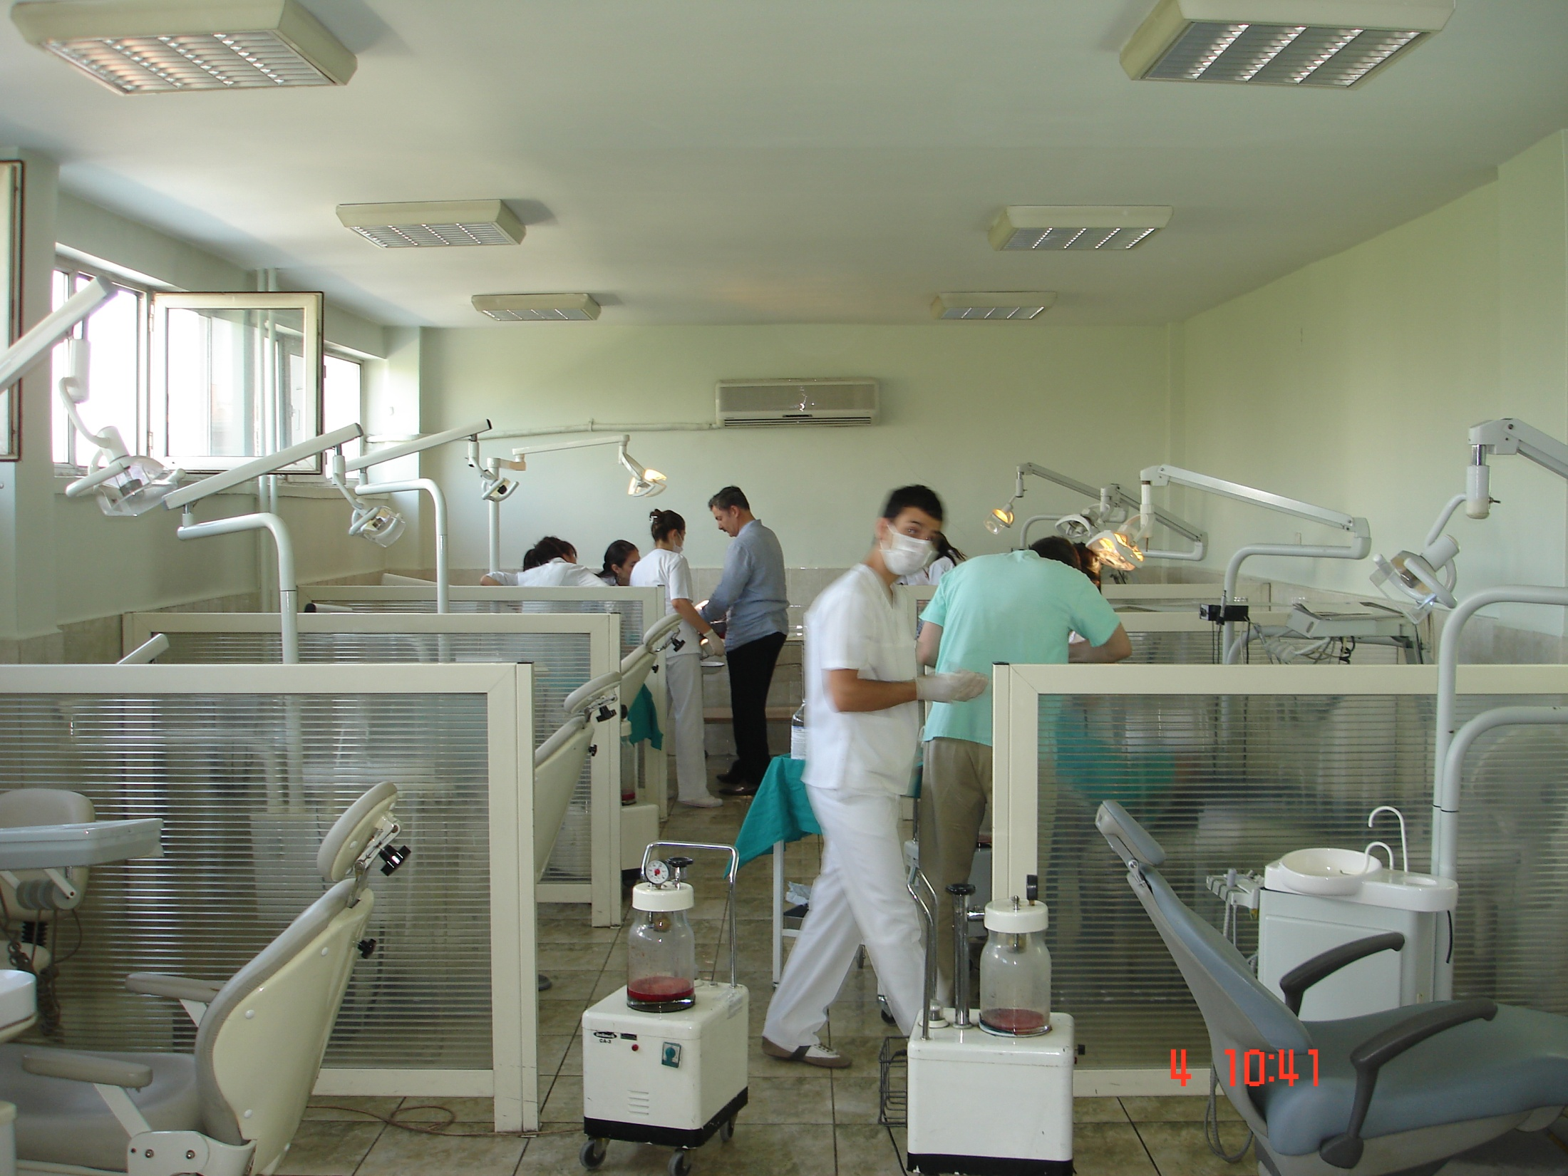

Slide 10
Operasyon öncesi Değerlendirme
Operasyon öncesi hasta değerlendirmesi her tip işlem için GEREKLİ ve ZORUNLU bir uygulamadır.

Slide 11
Hasta Anamnezi
Klinik Muayene
Radyolojik Tetkik
Teşhis
Anestezi seçenekleri
Tedavi

Slide 12
Hasta Anamnezi
Adı Soyadı
İletişim Bilgileri
Medikal Hikayesi
(Allerjik Hastalıklar,adeziv bant, iodine, latex, ilaç-gıda, Tüberküloz,astım,hipertansiyon,kalp hastalıkları,uyku ve apnea şikayetleri,Romatoid ateş,kapakçık problemleri,Böbrek,diabetes mellitus,mide ülseri,kafa travması,epilepsi,kanama problemleri,pıhtılaşma, cilt problemleri,işitme ve görme problemleri, hamilelik veya şüphesi…..)
Alışkanlıkları Sigara,puro,pipo,alkol vs.diyet uygulamaları,

Slide 13
Hasta Anamnezi
Kullanılan İlaçlar Aspirin, demir,antasit…
Hastane Yatışları Çocukluktan başlamak üzere geçirilen tüm cerrahi müdahaleler, anestezi uygulamaları
Aile fertlerinin medikal sorunları

Slide 14
Hasta Hikayesi
Hastanın hekime gelme nedenini ve ana şikayetini kendi cümleleri ile anlatmasını ifade eder.
Hekimin teşhis ve tedavi planlamasında önemli rol oynayan bir aşamadır.

Slide 15
Anestezi Seçenekleri
Her yöntemin avantaj ve dezavantajları vardır
Preoperatif değerlendirmenin esas amacı perioperatif morbidite ve mortaliteyi azaltmaktır

Slide 16
Anestezi Seçenekleri
Genel Anestezi
Bilinçli Sedasyon
Lokal Anestezi
Kombinasyonlar

Slide 17
Fiziksel Durum
American Society of Anesthesiologists
ASA I Normal sağlıklı hasta
ASAII Hafif sistemik hastalığı var
ASAIII Aktivitelerini sınırlayan ciddi sistemik hastalığı var
ASA IV Devamlı hayati tehdidi olan ciddi sistemik hastalığı var
ASA V Yaşama şansı olmayan ağır hasta

Slide 18
Head-to-toe*
Nörolojik
Kardiyovasküler Sistem
Pulmoner
Gastrointestinal
Renal
Endokrin Sistem
Hematolojik
İmmünolojik
Kas-iskelet sistemi
*Tepeden tırnağa,baştan aşağı anlamında

Slide 19
Epilepsi
Nörolojik bulgular veren bir hastalıktır.
Grand mal, petit mal tipinde olabilir
Hiç kriz olmayabilir.
Aura
Kullandığı ilaçlar, kriz aralığı, ne tip kriz olduğu, hastalığın süresi
Tedaviye kadar ilacına devamı sağlanmalıdır.

Slide 20
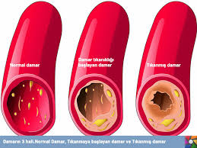
Kardiyolojik Değerlendirme
Serebrovasküler Hastalıklar: En çok ölüm görülen üçüncü hastalık grubu
Atherosklerozis koroner arter hastalıklarının ve periferal vasküler hastalıkların en önemli nedeni

Slide 21
Atherosklerozis
Miyokard Enfartktüsü riski vardır…!

Slide 22
Dikkat
Bu tip hastaların cerrahi operasyon değerlendirilmesi için acil bir durum yoksa en az 4 hafta beklenmelidir.

Slide 23
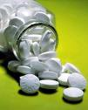
Dikkat
Kardiyovasküler ve Serebrovasküler hastalığı olanlar sıklıkla antikoagülan ilaç tedavisi altında olabilirler.
Aspirin
Warfarin (Coumadin)
Heparin
Plavix

Slide 24
Genel Kural
Antikoagülasyon ciddi kanama riski nedeni ile cerrahi işlemler için kontrendikasyon oluşturur.

Slide 25
Birinci kural
Hastanın kullandığı ilaç
Hastanın koagülasyon profili

Slide 26
Antikoagülan İlaç
Aspirin: Cerrahi işlemden 1 hafta önce bırakılır. 6 saat sonra başlanır.
Warfarin: 3-5 gün önce bırakılır.İşlem günü tekrar başlanır.
Heparin: 4-6 saat önce bırakılır. 6-12 saat sonra başlanır.

Slide 27
Bu protokollerin uygulanmasında hastanın takibini yapan uzman doktor ile koordineli çalışılmalıdır.

Slide 28
Koagülasyon Profili
Platelet sayısı
Protrombin zamanı(PT)
Parsiyel tromboplastin zamanı (PTT)
Kanama zamanı

Slide 29
Koagülasyon Profili Normal Değerleri
Platelet sayısı:140.000-450.000
PT: 10.5-12.5 saniye
PTT: 24-38 saniye
Kanama zamanı: 2-9 dakika

Slide 30
INR
Warfarin ekstrensek pıhtılaşma sisteminin fonksiyonlarını gösteren ‘Protrombin Zamanı (PT)‘ testini uzatır. Kullanılan test tüplerinin, ölçüm cihazlarının ve ölçüm maddelerinin değişkenliği test sonuçlarını etkilediği için Warfarin kullanılan hastalarda PT testinin standart bir değer ile (INR= International Normalized Ratio) ifade edilmesine karar verilmiştir

Slide 31
INR normal insanlarda 1 civarındadır, Warfarin kullanan kişilerde bu değerin ne olacağı doktor tarafından belirlenir. Genellikle derin ven trombozu/pulmoner emboli hastalarında ve beyin-kalp damar tıkanıklığı olanlarda hedeflenen INR değeri 2-3 arasında;
Atrial fibrilasyon gibi kalp ritm bozukluğu olanlarda veya kalp kapak hastalığı olanlarda hedeflenen INR değeri 2.5-3.5 arasındadır. Warfarin dozu ve hedef INR değeri mutlaka doktorunuz tarafından belirlenmelidir.

Slide 32
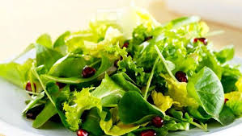
INR
INR=PT_{test} / PT_{Normal}
Normal: 0.9-1.3
Warfarin kullanan hastada: 2-3

Slide 33
Kardiyovasküler Değerlendirme
Koroner arter hastalığı
Hipertansiyon
Konjestif kalp yetmezliği
Valvuler hastalıklar
Aritmiler
Kardiyomiyopatiler

Slide 34
Koroner Arter Hastalığı
Kronik arteriosklerozis sonucu oluşur
Angina tipik olarak kalbe giden oksijen yetersizliğinde
Sol kol ve çeneye de vurabilen tarzda göğüs kafesinin sol yanında görülen yanma tarzında ağrı
Hareket veya istirahat halinde

Slide 35
Kardiyovasküler Değerlendirme
Hipertansiyon en yüksek prevalansa sahip KVH’dır.
Koroner arter hastalıkları en yüksek mortaliteye sahip KVH’dır.

Slide 36
Koroner Arter Hastalığı
Koroner arter bypass grefti uygulanmış bir hastaya en erken bir ay sonra cerrahi işlem yapılabilir.
Miyokart infarktüsü(MI) geçirmiş bir hastanın cerrahi işlemleri en az 6 ay ertelenmelidir*.
*12 aylık dönemde %5.5-24 aydan sonra %4.1
Reinfarktüs riski

Slide 37
Hipertansiyon
Persistan sistolik kan basıncının 140 mm/Hg’dan diastolik kan basıncının 90 mm/Hg’dan yüksek olmasıdır.

Slide 38
Hipertansiyon
Yüksek basınç tespit edildiğinde aralıklı olarak 3 kez tekrar edilmeli ve gerekli ise hasta uzman doktora yönlendirilmelidir.
Öğün sonrası ve efor sonrası tansiyonun yüksek çıkabileceği unutulmamalıdır.

Slide 39
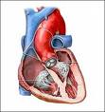
Valvuler Kalp Hastalığı
Yüksek Risk Grubu
Kapakçık protezi olan hasta grubu
Geçirilmiş Bakteriyal Endokardit
Konjenital veya kazanılmış
Antimikrobiyal Profilaksi gereklidir.
Mutlaka uzman hekim ile konsültasyon

Slide 40
www.heart.org

Slide 41
Antibiyotik Profilaksisi (AHA)
Diş Çekimleri
Periodontal işlemler
Dental implant uygulamaları
Kök kanal tedavisi
Ortodontik bant uygulamaları

Slide 42
Antibiyotik Profilaksisi için AHA önerileri
Standart profilaksi
Yetişkin hasta: 2g Amoksisilin işlemden 1 saat önce
Çocuk hasta: 50 mg/kg işlemden 1 saat önce

Slide 43
Antibiyotik Profilaksisi için AHA önerileri
Oral ilaç alamayan hastalar için
2g Amoksisilin IV veya IM işlemden 30 dk. önce
Çocuklarda: 50 mg/kg

Slide 44
Antibiyotik Profilaksisi için AHA önerileri
Ampicilin-Amoksisilin allerjisi olanlarda
Klindamisin 600 mg oral, 20mg/kg çocukta
İşlemden 1 saat önce
Azithromycin 500 mg, çocukta 15mg/kg işlemden 1 saat önce

Slide 45
Antibiyotik Profilaksisi için AHA önerileri
Penisilin allerjisi olan ve Oral ilaç alamayan hastalarda
Clindamycin: Yetişkinlerde 600 mg, çocukta ise 20 mg/kg IV işlemden 30 dakika önce

Slide 46
Astım
Belirgin perioperatif morbidite ve mortaliteye sahip oldukça yaygın bir pulmoner hastalıktır.
Öncelikle son 2 yıllık dönemde geçmiş hastane, acil servis hikayesi,steroid kullanımı ve diğer ilaçlar öğrenilmelidir.

Slide 47
Astım
Bu tip hastalar preoperatif ilaçlarına devam etmelidir.İnhaler kullanıyor ise önceki akşam ve cerrahi günü sabahtan almalıdır.
Fizyolojik dozun üzerindeki sistemik steroid kullanımı 2 yılı aşkın sürede devam ediyor ise adrenal supresyon yönünden değerlendirilmelidir.

Slide 48
Sigara Kullanımı
Sigara içen bireylerde postoperatif pulmoner komplikasyonlar içmeyenlere oranla yüksek oranda görülür.
48 saat süre ile sigara içilmemesi karbon monoksit ve nikotin seviyelerinde düşmeye neden olur ki genel anestezi hastalarına faydalıdır.

Slide 49
Gastrointestinal Değerlendirme
Gastroözofegal Reflu Hastalığı
Gastrik içeriğin alt özofegal sfinkterden sızması ile oluşur. Bu tip hastaların genel şikayeti yemek sonrası veya gece yatınca başlayan hazımsızlıktır(Dispesia)

Slide 50
Gastrointestinal Değerlendirme
Bu tip hastalarda dikkat edilmesi gereken anestezi esnasında aspirasyon riskinin artmasıdır. Genel anestezi veya bilinçli sedasyon esnasında tehlike arz eder.

Slide 51
Hepatit
Viral
Alkole bağlı
İlaçlara bağlı
Sağlık çalışanları için en önemli konu kan ve vücut sıvıları ile geçebilen Hepatitis B virusudur.

Slide 52
Siroz ve İlaçlar
Kronik hepatitin siroza dönüşmesi ile değişen ilaç metabolizması pıhtılaşma fonksiyonundaki değişimler, karbonhidrat, protein ve yağ metabolizmasındaki değişimler
Anestezide kullanılanlar dahil pek çok ilaç karaciğerde metabolize olurlar.

Slide 53
Siroz ve İlaçlar
Diazepam
Midazolam
Morfin
Beta Blokerler
Lidocaine

Slide 55
Pıhtılaşma fonksiyonları bu hastalıkta önemli derecede etkilenir.
Karaciğer pıhtılaşma faktörlerinden özellikle Faktör II, VII,IX ve X yapımından sorumludur.
Yapım çok düşük seviyelere iner ve ciddi kanama riski ortaya çıkar

Slide 56
Kontrol Edilmeli
Protrombin zamanı
Parsiyel tromboplastin zamanı
INR

Slide 57
Uzman Konsültasyonu ile…
INR 1.5 değerinin üzerinde ise taze donmuş plazma (FFP) replasmanı ile pıhtılaşma faktörü transferi yapılmalıdır.
Ancak FFP’nin etkisi faktör VII nedeni ile sınırlı olup yarılanma ömrü 4-8 saattir.
Cerrahi işlemden hemen önce veya esnasında verilmelidir.

Slide 58
K Vitamini Eksikliği
K vitamini tedavisi bazı karaciğer hastalıklarında etkili olabilir.
Etkisi 24 saat içinde
K vit: faktör II, VII ve X yapımında
K vit. Eksikliği PT artırır
Operatif kan kaybına neden olur

Slide 59
Karaciğer karbonhidrat, yağ ve protein metabolizmalarından sorumlu
Disfonksiyonu malnutrisyon ve zayıf yara iyileşmesine neden olabilir.

Slide 60
Renal Değerlendirme
Sıvı ve elektrolit dengesizliği
Anemi
İnfeksiyon
Pıhtılaşma anomalileri
İlaç atılımı

Slide 61
Nefrolit
Piyelonefrit
Konjenital (Polikistik böbrek H.)
Böbrek yetmezliği
Son safha böbrek hastalığı

Slide 62
Üroloji Konsültasyonu
Üre analizi
Kan üre nitrojen değerleri
Kreatin seviyesi
Amaç: Hafif-orta seviyedeki böbrek yetmezliği tablosunu DAHA AĞIR hale getirmemek

Slide 63
Antikoagülan İlaç
Aspirin: Cerrahi işlemden 1 hafta önce bırakılır. 6 saat sonra başlanır.
Warfarin: 3-5 gün önce bırakılır.İşlem günü tekrar başlanır.
Heparin: 4-6 saat önce bırakılır. 6-12 saat sonra başlanır.

Slide 64
Dikkat!...
Aminoglikozidler
Kontrast maddeler
Yüksek doz NSAİİ
Kemoterapötik ajanlar
Nefrotoksik ajanlardır…

Slide 65
Endokrin Değerlendirme
Endokrin hastalıkları ve uç organ etkileri ile
Perioperatif morbidite ve mortalite artmıştır.
Diabetes Mellitus
Tiroid
Paratiroid
Adrenal Yetmezlikler

Slide 66
Diabetes Mellitus
Tip I Diabet (İnsüline bağlı)
Tip II Diabet (İnsüline bağlı olmayan)
Tanı: açlık kan şekeri 120mg/dL fazla
2 saatlik glukoz intolerans testi 140 mg/dL den fazla ise

Slide 67
Tip I Diabet ilave riskler taşır
Retinopatiler
Nöropatiler
Nefropatiler
Hipertansişyon
Koroner arter hastalıkları

Slide 68
Son glikoz değeri
Kullandığı ilaçlar
Uç organ etkileri yönü ile değerlendirilmelidir.
Diabet hastası hipertansiyon ve koroner arter hastalığı yönü ile de değerlendirilmelidir.

Slide 69
Planlanan insülin dozunu almış olmalı
Sabah tok olarak gelmeli
İlk hasta olarak alınmalı
Preoperatif ve postoperatif antibiyotik

Slide 70
Hedeflenen aralık
100-250mg/dL olmalı
Yüksek olması halinde; nötrofil fonksiyonları azalması inflamatuar cevap ve yara iyileşmesi gecikir.

Slide 71
Hematolojik Değerlendirme
Anemi
Eritrosit(RBC):4.2-5.5x 10⁶ hücre/mm³ E
3.6-5.0x 10⁶ hücre/mm³ K
Azalması halidir. Aneminin derecesi intravasküler oksijen taşıma kapasitesini etkiler.

Slide 72
Hemoglobin seviyesi düşer 14-18g/100ml
Kan daha az vizköz ve daha akışkan hale gelir
Kanın dokulara taşıdığı oksijen miktarını düşürür
Hipoksi
Uç organ zararına
Ölüm

Slide 73
Hemoglobin seviyesi 8-10g/dL olan hastanın medikal durumu dikkatle değerlendirilmelidir.
Hafif seviyede koroner arter hastalığı olan bir bireye optimal oksijen taşıma kapasitesi sağlamak için tranfüzyon gerekir
Bu derecede anemik olan genç ve sağlıklı bir birey ise minor operasyonları tolore edebilir

Slide 74
Hemoglobin seviyesi 8g/dL altında olan hastaya medikal durumu ne olursa olsun mutlaka transfüzyon gereklidir.

Slide 75
Hemoglobin seviyesine ek olarak bir cerrah anemi tipini ve medikal hikayeyi de bilmelidir.
Akut (Travma hastası,kanama vs.)
Kronik ( sickle cell, böbrek hastası)

Slide 76
Trombositopeni
Platelet sayısı < 100,000/ mm³
<50.000 / mm³ kolayca doku altı kanama
Cerrahi işlem kontrendike, platelet transfüzyonu gerekli
<10.000 / mm³ spontan kanama

Slide 77
Von Willebrand Hastalığı
En sık görülen kalıtsal kanama problemi
Otozomal dominat, von Willebrand faktör eksikliği,damar duvarındaki kollojen ile platelet ilişkisini düzenler
Yetişkinlik dönemindeki bir cerrahi tecrübeye kadar hafif kanama bulguları genellikle gözlenmez.

Slide 78
Klinik olarak hafif doku altı kanama- belirgin cerrahi kanama
Kanama zamanı –PTT uzar
Operasyon öncesi faktör replasmanı

Slide 79
Hemofili
Hemofili A
Erkeklerde, faktör VIII eksikliği
Faktör eksikliği %80 azalınca klinik bulgu
Orta seviyede belirgin cerrahi kanama
Ciddi seviyede spontan kanama
Hemofili B
Faktör IX (Christmas)eksikliği

Slide 80
AIDS
Hematolojik Maligniteler( Lenfoma,lösemi)
Beslenme yetersizliğine neden olan hastalıklar(Siroz, kronik alkol)
Diabetes
Kemoterapi, transplant

Slide 81
İmmünolojik Değerlendirme
Organ transplantasyon hastaları verilen organın immün reaksiyonla karşılaşmaması için immünsupresif ilaç tedavisi görürler
Kemoterapi hastalarına tümör hücrelerini öldüren ilaçlar verilirken, WBC üretimi için gerekli olan önemli kök hücreleri de öldürür

Slide 82
İmmünosupresif İlaçlar
Kortikosteroidler
Cyclosporin
Azathioprine
Methotrexate

